Slide 1
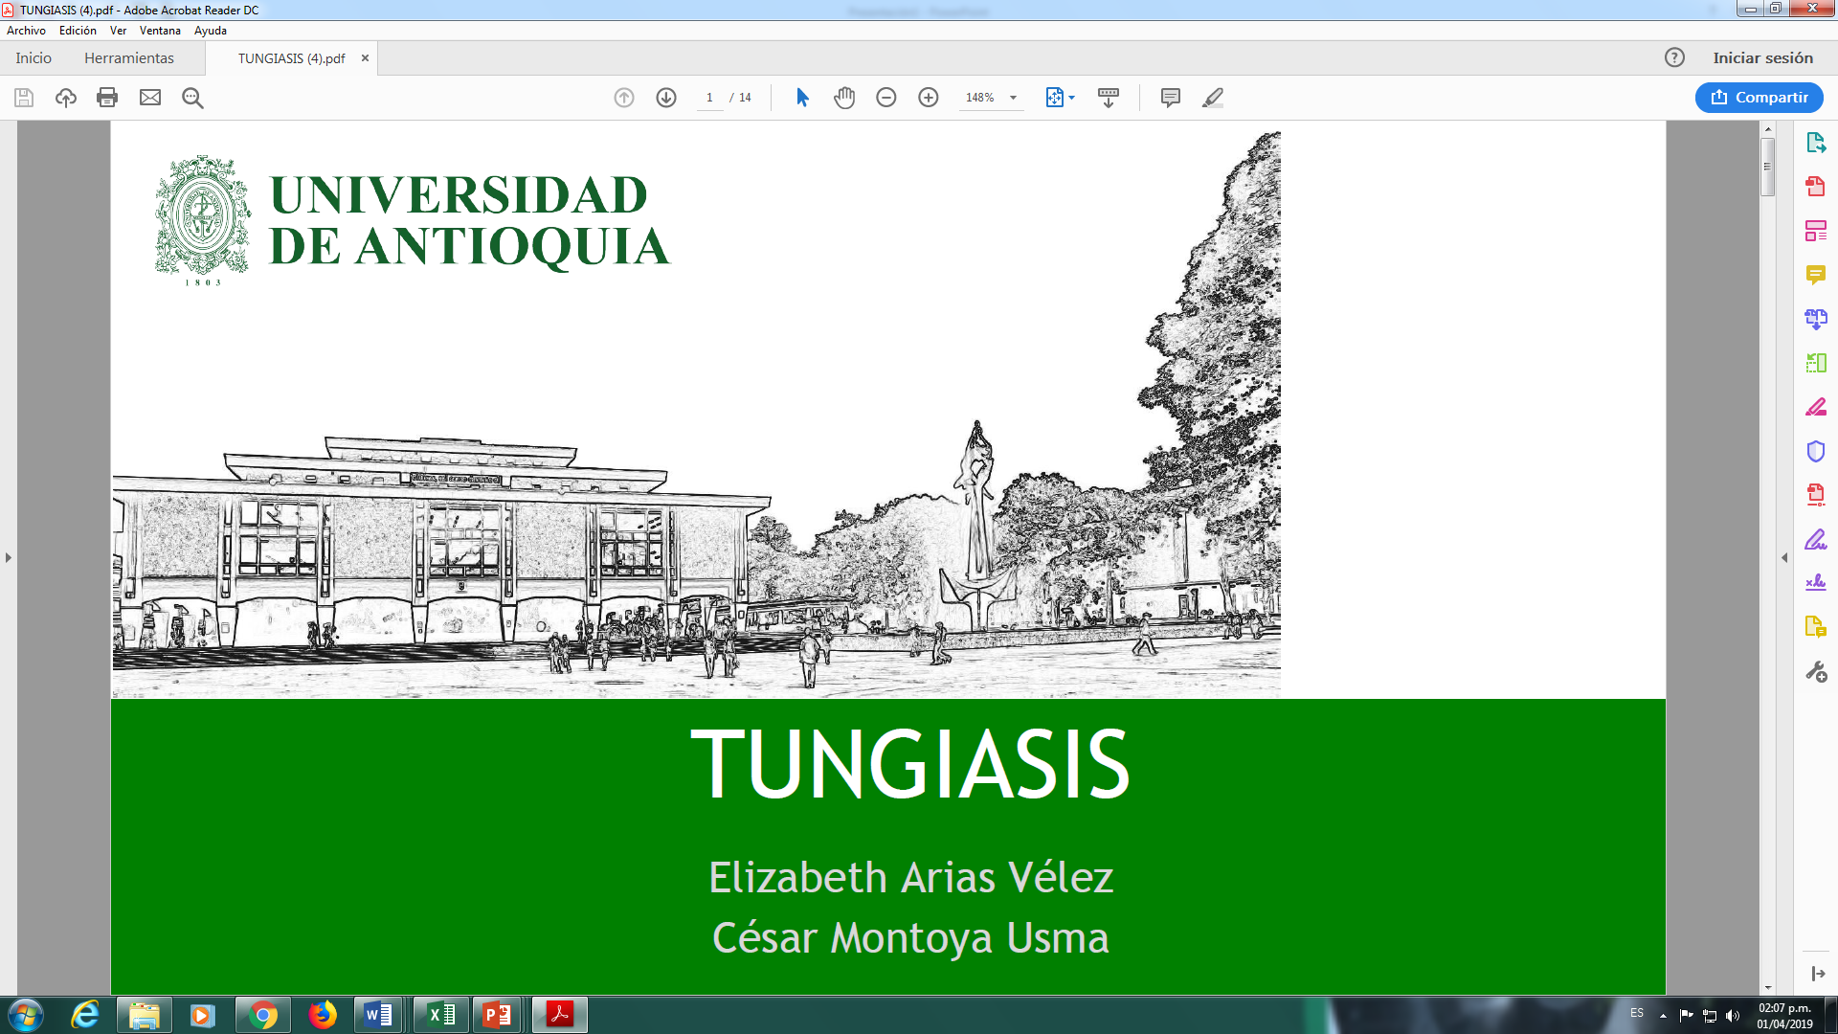
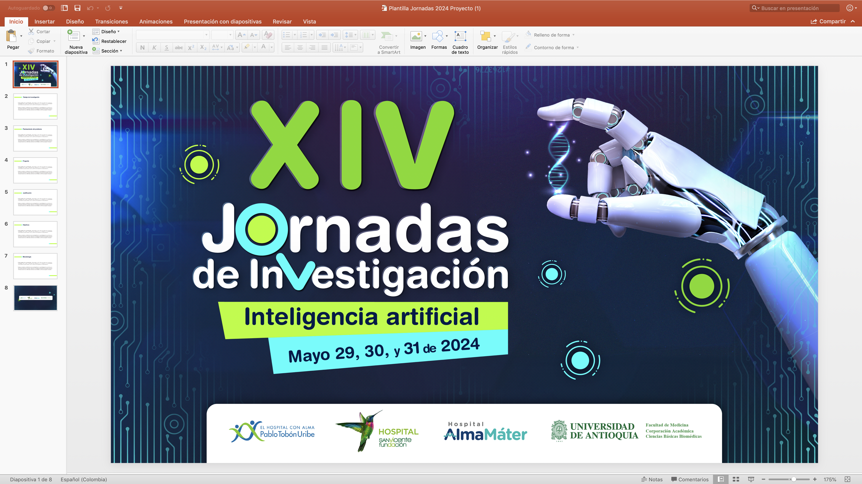
Empleo de Machine Learning en la Comprensión de la Relación Epidemiológica Dengue/Clima/Vectores
Equipo Investigador
Marco J. Cañas C.¹, Guillermo L. Rúa U.², Lizeth P. Bedoya A.¹, Juliana Pérez P.³, Frank Berninger ³, John A. Pulgarín D.³, Arley F. Calle T.²
¹ Seccional Bajo Cauca
² Grupo Entomología Médica. Facultad de Medicina
³ Universidad del Este de Finlandia. Dpto de Ciencias Ambientales y Biológicas

Slide 2
Desarrollo de un Sistema de Alerta Temprano para la Vigilancia, Prevención y Control de Dengue en la Región del Bajo Cauca Antioqueño
1. Empleo de Machine Learning en la comprensión de la relación epidemiológica dengue/clima/vectores
Proyecto CODI/Gobernación de Antioquia (Código 2023-62750)
Investigadores
Colaboradores
Facultad de Medicina
Seccional Bajo Cauca

Slide 3
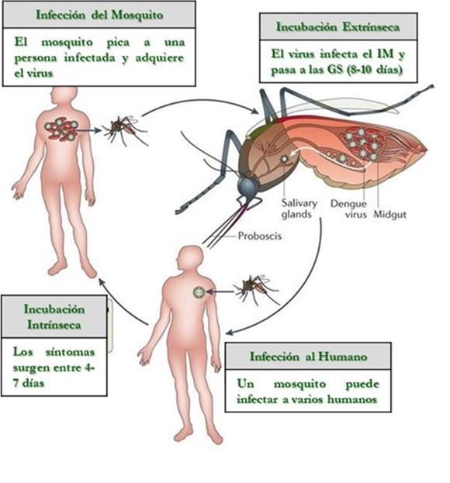
Dengue: Arbovirosis de mayor relevancia en Salud Pública

Slide 4
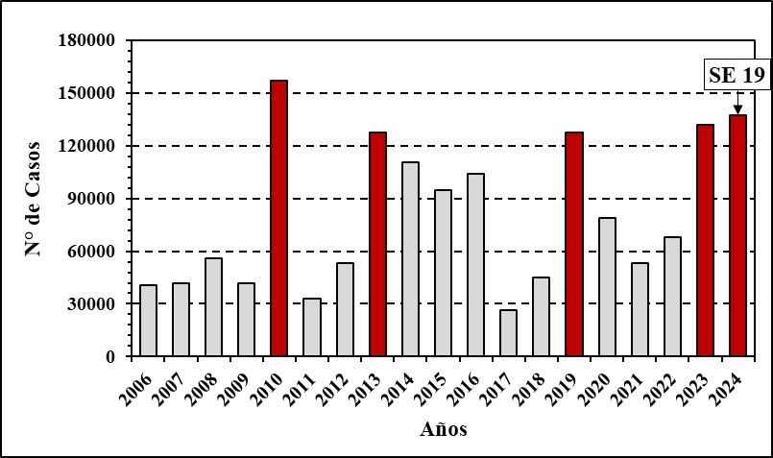
Situación de Dengue en Colombia 2006-2024
Distribución anual de casos de dengue. 2006-2024 (SE 19)
Barras en color rojo: Años Epidémicos
Fuente: Boletín Epidemiológico Nacional (SE 52). INS, Colombia

Slide 5
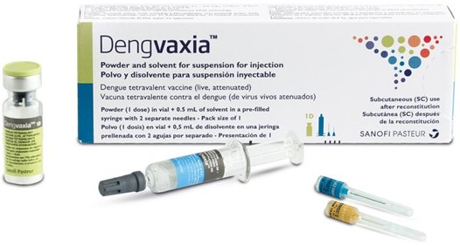
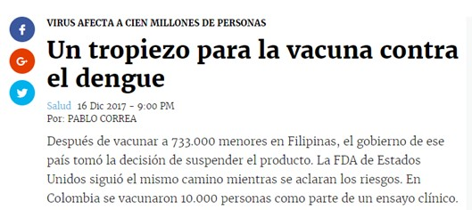
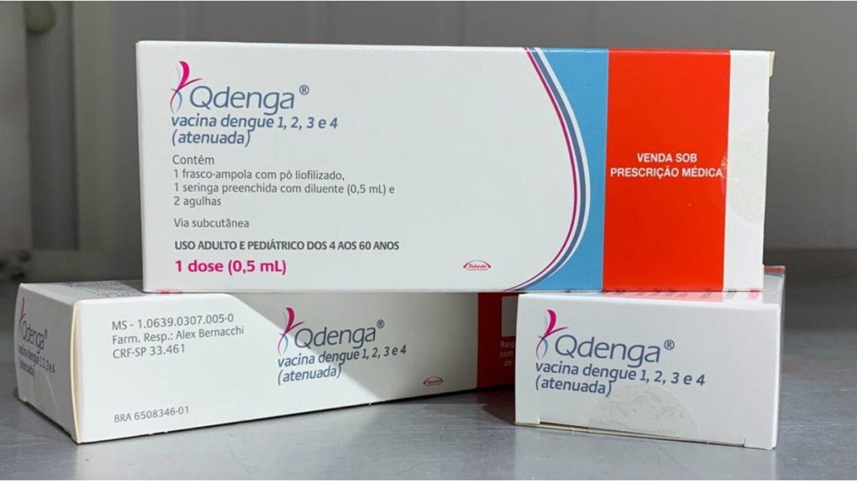
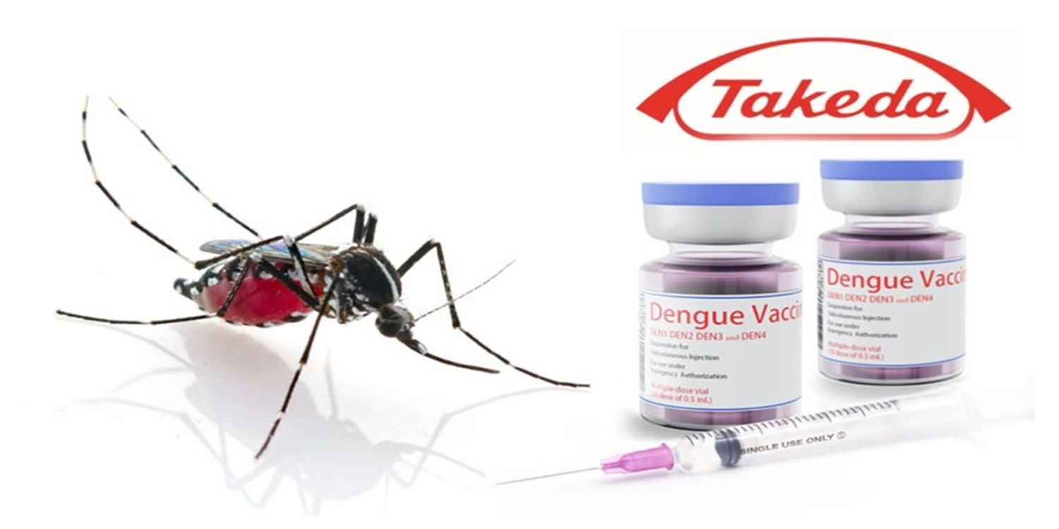
Medidas para el control de Dengue
Vacunas:

Slide 6

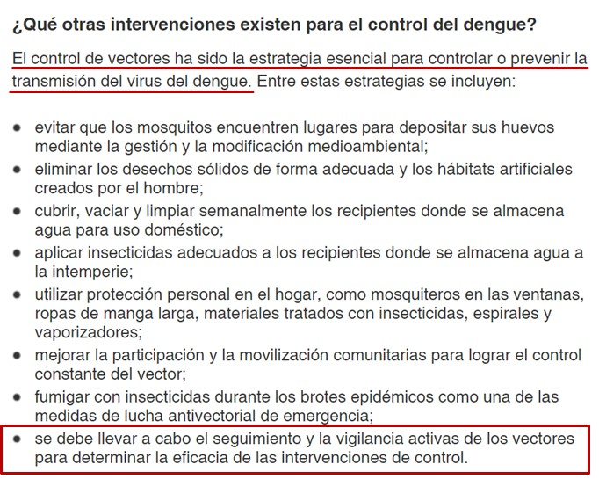
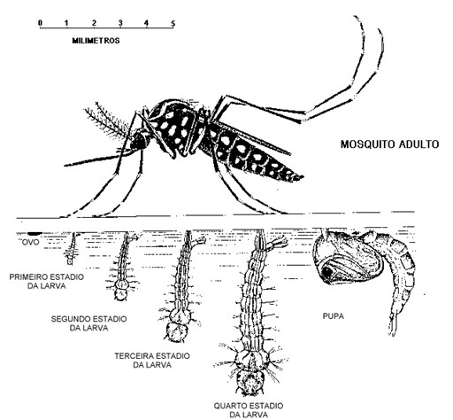
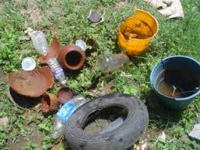
Otras Medidas de control

Slide 7
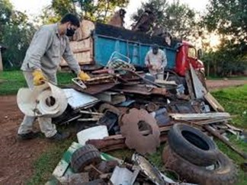
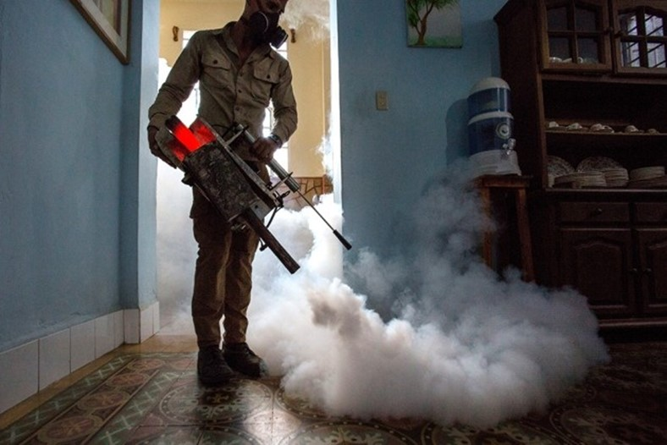
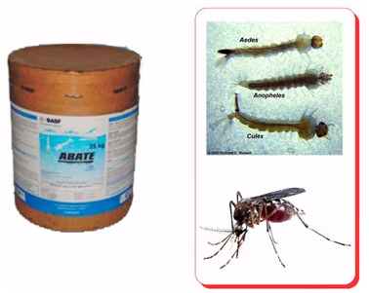
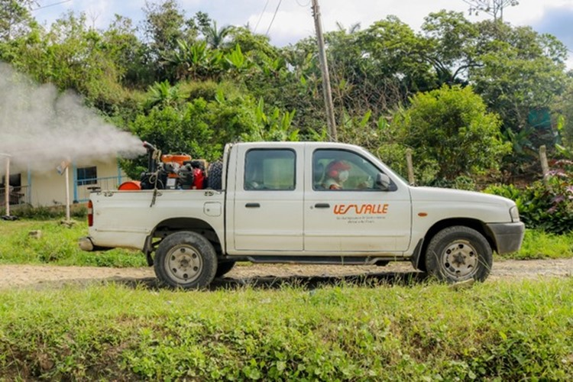
Otras Medidas de control
Control Vectorial
Eliminación de sitios de cría
Control Químico intradomiciliar
Empleo de Larvicidas
Control Químico Extradomiciliar

Slide 8
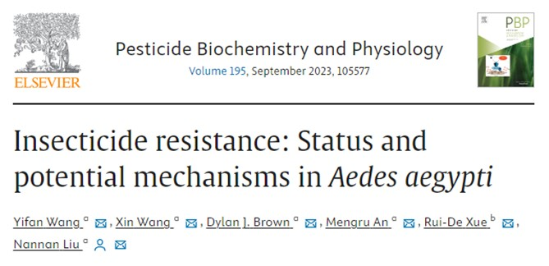

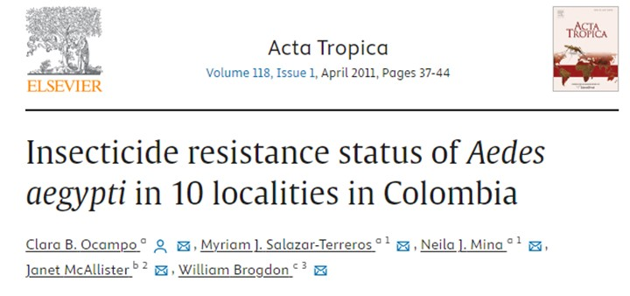
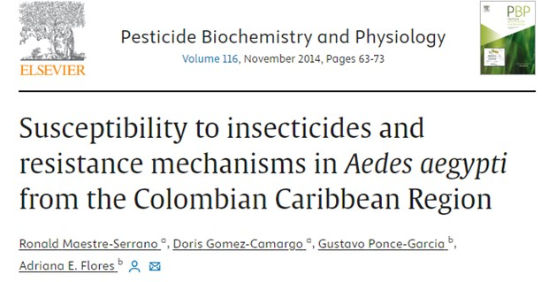
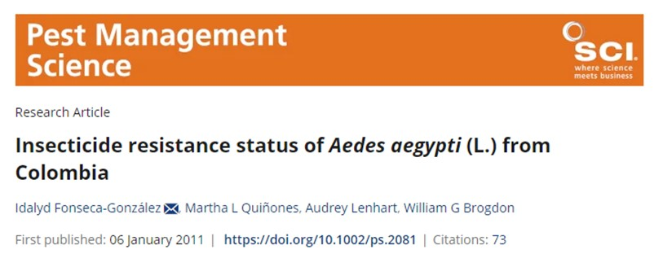
Medidas para el control de Dengue
Control Vectorial

Slide 9
Machine Learning en la Comprensión de la Relación Dengue/Clima/Vectores
CLIMA
CASOS DE
DENGUE
FACTORES
ENTOMOLOGICOS
Desarrollo de un Sistema de Alerta Temprano para la Vigilancia, Prevención y Control de Dengue en la Región del Bajo Cauca Antioqueño
Predicción y Manejo de epidemias de Dengue

Slide 10
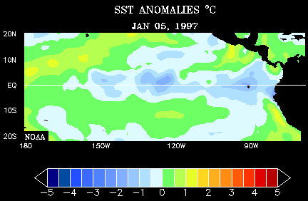
Efecto de las Variables Climáticas sobre la Dinámica de Población del Vector

Slide 11
Objetivos
Objetivo General
Identificar variables climáticas y entomológicas que se relacionen con períodos epidémicos y no epidémicos de dengue en los municipios del BCA y que sean de utilidad para el desarrollo de un SAT con diferentes ventanas de tiempo
(1, 3, 6 y 13 períodos epidemiológicos), comparando tres diferentes estrategias metodológicas (ARIMA SVM y RF)
Objetivos Específicos
Explorar las relaciones entre diferentes variables climáticas (temperatura ambiental, precipitación, humedad relativa, etc.) y períodos epidémicos y no epidémicos de dengue en los municipios del BCA mediante ARIMA y dos algoritmos de ML (SVM y RF)
Determinar la relación entre la densidad del vector (número de huevos/ovitrampa) y el comportamiento temporal de la incidencia de dengue en barrios de Caucasia con alta y baja incidencia de dengue
Estimar el poder predictor de ARIMA y de dos algoritmos de ML (SVM y RF) en la transmisión de dengue en los municipios del BCA para el desarrollo de un SAT a diferentes ventanas de tiempo (1, 3, 6 y 13 períodos epidemiológicos)

Slide 12
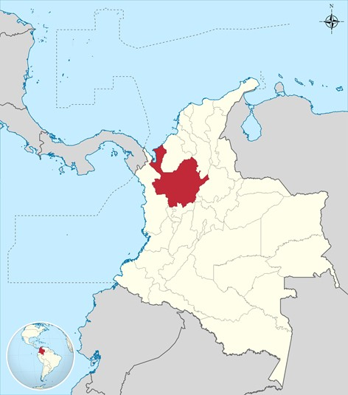
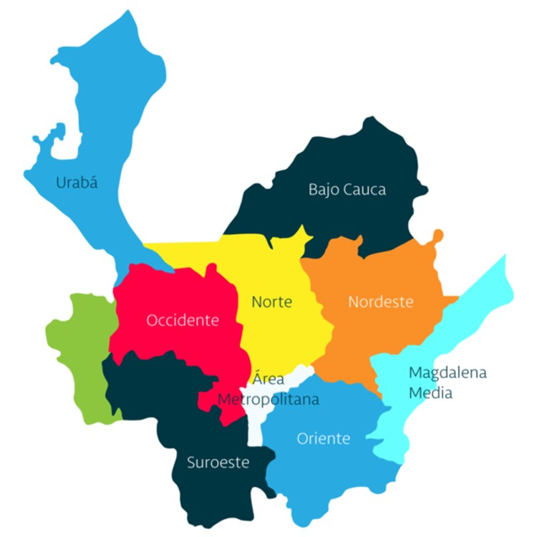
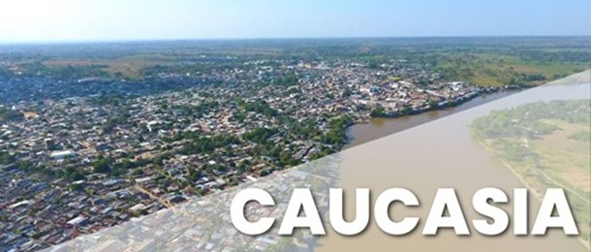
Metodología
Área de Estudio:
CONDICIONES ECOEPIDEMIOLÓGICAS QUE HACEN DE CAUCASIA UNA DE LAS REGIONES DEL PAÍS CON MAYOR TRANSMISIÓN DE DENGUE
Población: ≈ 125 mil hab.
asnm: 125 Temp.: 27,4°C. Precipitac.: 2500 mm/año

Slide 13
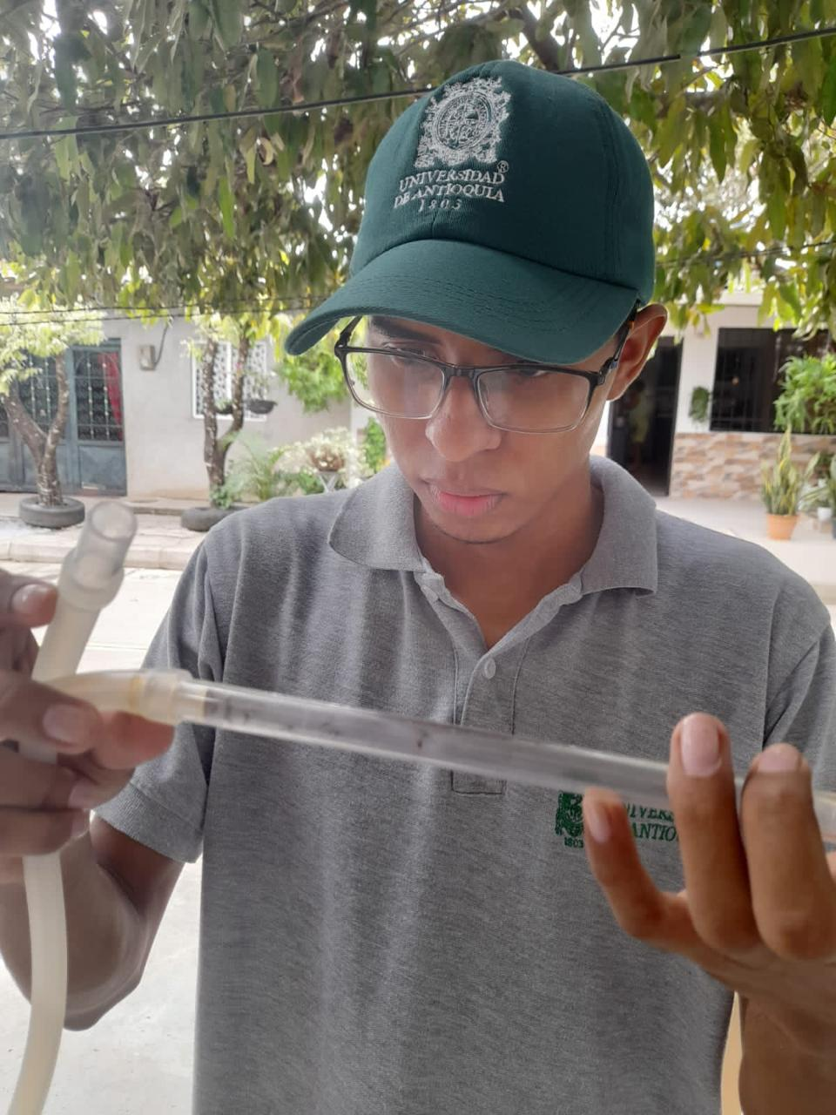
Metodología
Fuente de Información:
1. Epidemiológica:
Casos de dengue
2. Climática:
Temperatura, Precipitación, HR, Otras
3. Entomológica:
Densidad (ovitrampas, Mosquitos adultos)
Imágenes Estación climática Seccional Bajo Cauca (Proyecto AMIC)
Otras Fuentes: IDEAM, Fedearroz
Tipo de Análisis:
Nivel Temporal:
Semana Epidemiológica (SE)
Período Epidemiológico (PE)
Epidemias vs No Epidemias
Nivel Espacial:
Barrio
Municipio

Slide 14
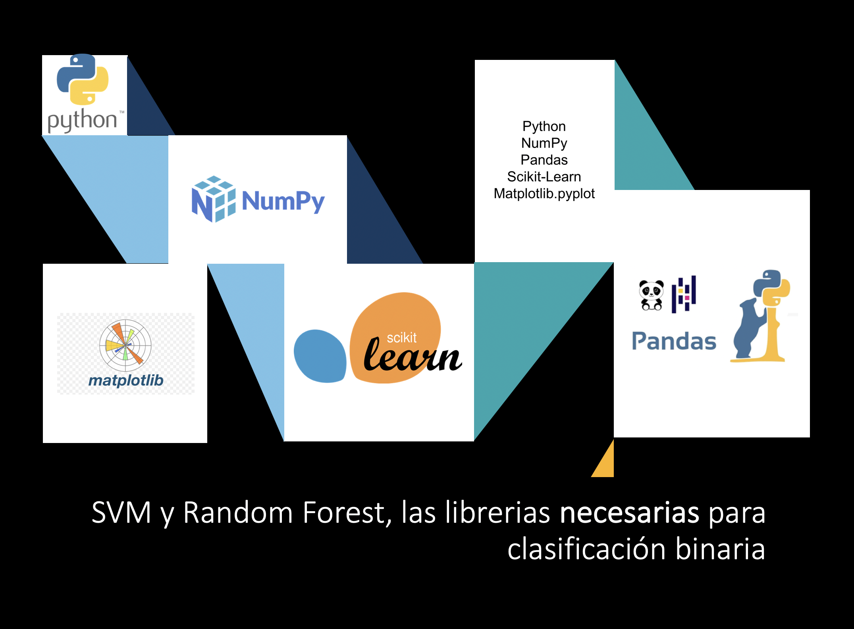
Metodología
Análisis de la Información: RF Y MSV
Relación Dengue/Clima/Vectores:
Relación Directa y Con rezagos (SE y PE)

Slide 15
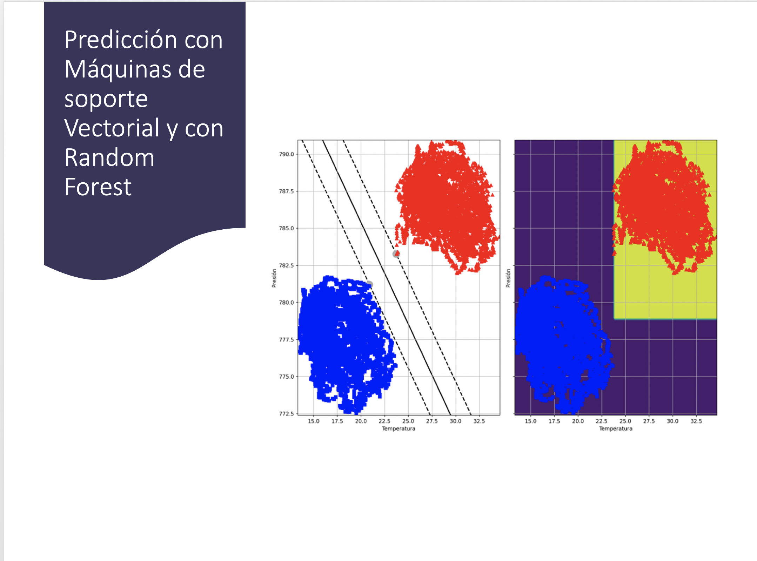
Metodología
Análisis de la Información: RF Y MSV
Relación Dengue/Clima/Vectores:
Relación Directa y Con rezagos (SE y PE)

Slide 16
Resultados Esperados
Identificar variables climáticas y entomológicas que se relacionen con períodos epidémicos y no epidémicos de dengue en los municipios del BCA
Apoyar el Desarrollo de un SAT para la Vigilancia, Prevención y Control de Dengue en el BCA

Slide 17



